Slide 1
Fornybar as
Elkems innspill til innretning
Kristin Karlstad
14 oktober 2016

Slide 2
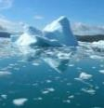
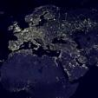


Globale megatrender gir føringer for vår strategi
MEGATREND
VIRKNING
ELKEM-EFFEKT
CO₂ – regelverk
Fornybar energi
Energieffektivisering
Transport
Industrialisering
Infrastruktur
Økte medisinske utgifter
Luksusvarer
Klima-
utfordringen
Råvarefokus
Energieffektivisering
Økte leveranser til sol og vind
Økt etterspørsel etter lettere metaller og materialer
Mer avanserte metaller og materialer
Spesialprodukter og skreddersøm
Økt energi-etterspørsel
Økt velstand
Aldrende befolkning
Notes:
We believe that certain megatrends will change our markets in the future…
Trends like…
Lead to…
And for Elkem this means…

Slide 3
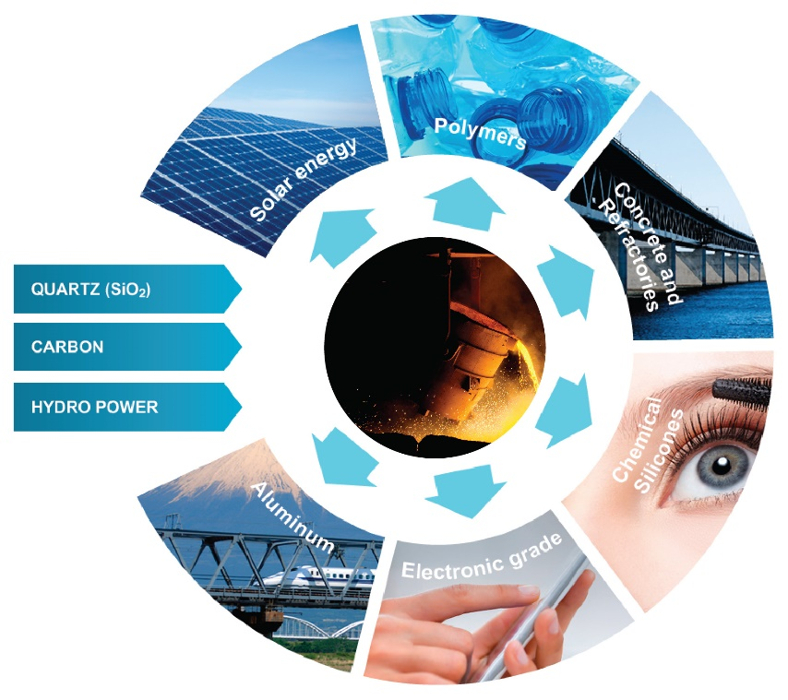
Elkem omdanner råmaterialer til produkter verden trenger på en klimaeffektiv måte
CO₂-utslipp per tonn silisium
Source: Alloy Consult
Notes:
Hva vi gjør:
Vi tar kvarts, karbon, i form av trekull, treflis eller fossilt kull inn i en smelteovn, setter på strømmen og får en kjemisk reaksjon mellom kvarts og karbon som gir ren silisium og CO2.
Silisium brukes alt fra… til…PEK OG FORKLAR
Men produksjonen vår medfører også store CO2-utslipp. Vi slipper ut så mye som 800.000 tonn CO2 i Norge. Dette er mye lavere enn de tilsvarene producsjon i de fleste andre land.
De eneste som slipper ut mindre CO2 enn oss er Brasil og Laos, hvor de har erstattet fossilt karbon med biokarbon i fom av trekull i sine prosesser.
Dette vil vi også gjøre noe med!

Slide 4
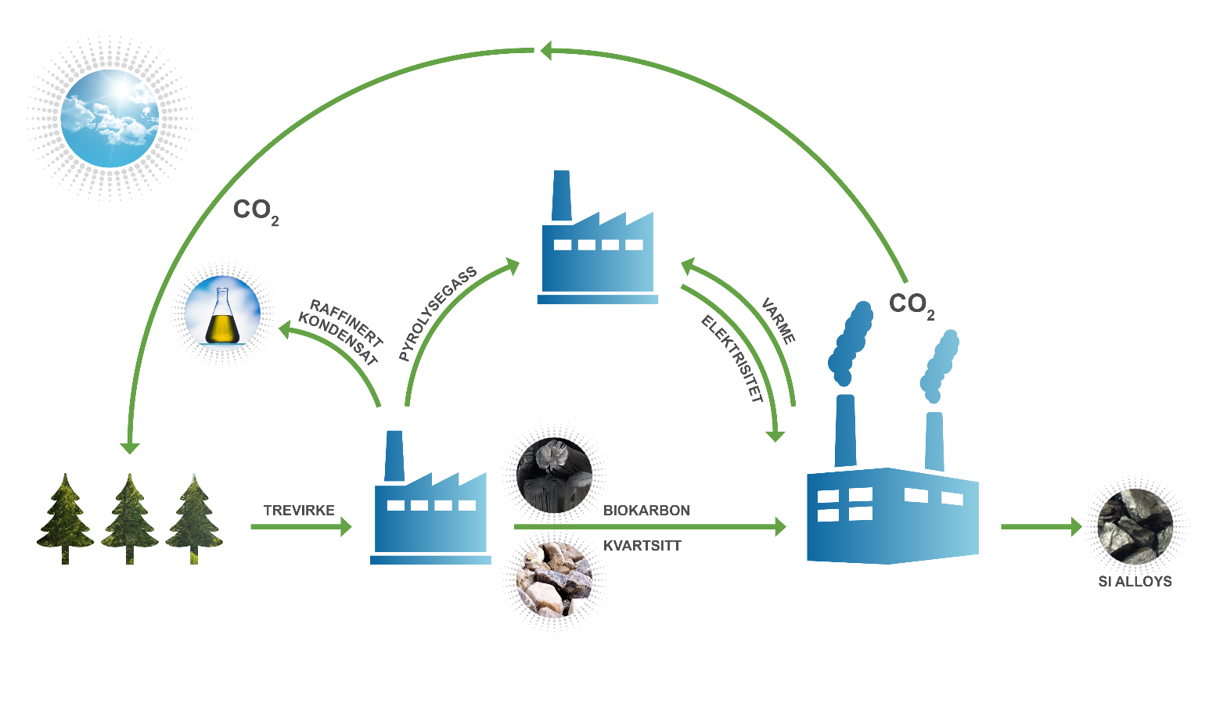
Langsiktig forskning og utvikling mot karbonnøytral metallproduksjon
CCS
PYROLYSE
SMELTEVERK
SILISIUM-LEGERINGER
Notes:
Elkem har som mål å øke biokarbon-andelen i våre prosesser til 40% innen 2030.
Men vi vil ikke stoppe der! På lengre sikt jobber vi også med å revolusjonere kjerneprosessen vår til å kunne bruke 100% trekull innen 2050.
Forskingsprosjektet «karbonnøytral metallproduksjon» tar sikte på å utvikle et smelteverk som er både karbonnøytralt og energinøytralt.
PEK PÅ SLIDEN OG SI: Dette skal skje ved at vi integrerer produksjon av trekull med smelteverksproduksjon og energigjenvinning.
Dette vil gi en ny verdikjede, fra skog til silisium, og med biprodukter som biodrivstoff og elektrisitet. På sikt kan man også se for seg å koble til et CCS-anlegg.
Å lykkes med å utvikle karbonnøytral metallproduksjon vil kreve en langsiktig forskningsinnsats over mange år, og vi er avhengige av samarbeid med myndighetene.
Hvis vi lykkes, kommer vi til å trenge 2,5 millioner fastkubikk trevirke per år.
Tilveksten i Norge er på 15 millioner fastkubikk i per i dag er avvirkningen mye lavere.

Slide 5
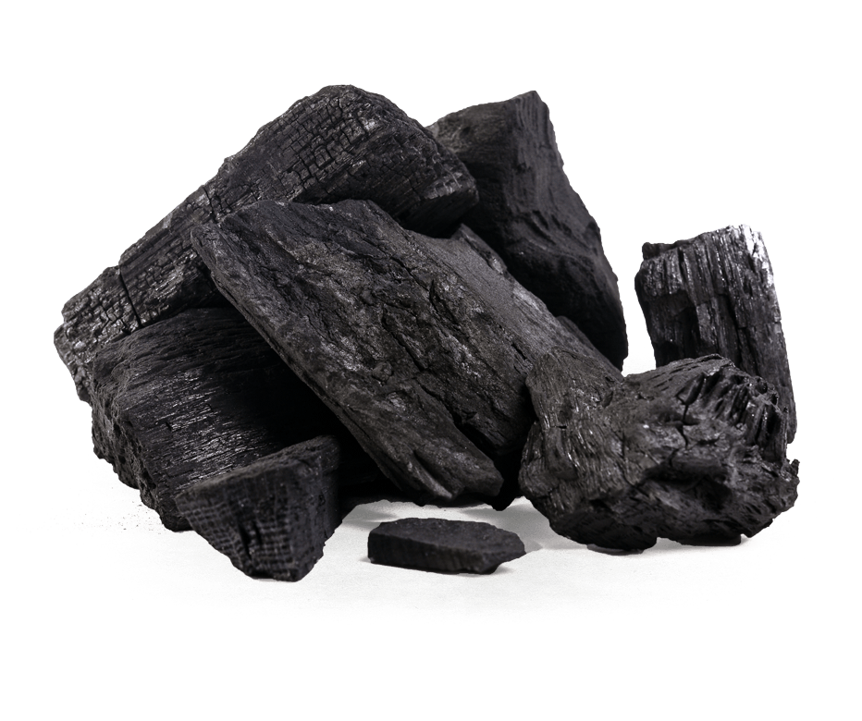
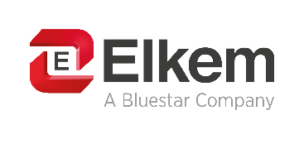
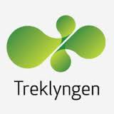
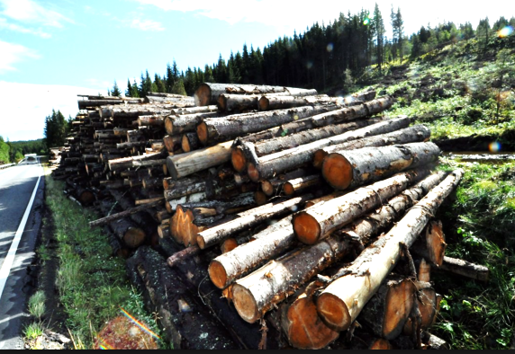
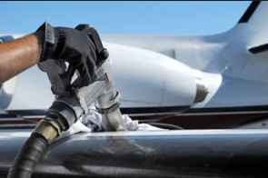
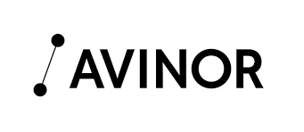
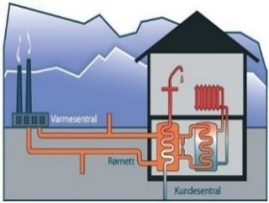


“Norwegian wood” er et unikt samarbeid hvor målet er utnyttelse av hele trestokken
Trekull (charcoal)
Væske
(bio jet fuel)
Gass
(varme/
elektristet)
Notes:
Vi jobber med flere prosjekter for å se på muligheten for å utvikle norsk produksjon av trekull. Ett av prosjektene er Norwegian Wood (mulighetsstudie).
Her har vi gått sammen med Treklyngen, Avinor og Vardar om å se på muligheten for å bygge et pilotanlegg for trekullproduksjon på Follum. Målet med prosjektet er å få til en optimal bruk av trestokken ved å utnytte alle produktstrømmene; trekull til Elkem, potensielt væske/ bio olje til Avinor og energiproduksjon fra avgassene. På den måten maksimerer vi verdiskapingen fra trestokken og målet er lønnsomhet i prosjektet.

Slide 6
Et typisk teknologiløp fra eksperientell utvikling til bygging og drift av industriell pilot
Kost
Investeringsbeslutning
Risiko
Mulighetsstudie / Forstudie
Forprosjekt
Hovedprosjekt / Gjennomføring
Oppstart og drift
Business case
Eier- og finansieringsstruktur
Teknologiscreening
Teknologivalg
Engineering
Etablering av selskap
Prosjektering
Finansiering
Bygging
Oppstart og driftsfase

Slide 7
Follum-caset
Kost
Investeringsbeslutning
2 mill kroner
Innovasjon Norge
20-30 mill kroner
Innovasjon Norge / Enova
400 mill kroner
Enova
Risiko
Mulighetsstudie / Forstudie
Forprosjekt
Hovedprosjekt / Gjennomføring
Oppstart og drift
Business case
Eier- og finansieringsstruktur
Teknologiscreening
Teknologivalg
Engineering
Etablering av selskap
Prosjektering
Finansiering
Bygging
Oppstart og driftsfase

Slide 8
Et utviklingsselskap som kan gå inn på eiersiden i prosjekter i tidlig fase for å avlaste risiko
Kost
Investeringsbeslutning
“Fornybar AS”
2 mill kroner
Innovasjon Norge
20-30 mill kroner
Innovasjon Norge / Enova
400 mill kroner
Enova
Risiko
Mulighetsstudie / Forstudie
Forprosjekt
Hovedprosjekt / Gjennomføring
Oppstart og drift
Business case
Eier- og finansieringsstruktur
Teknologiscreening
Teknologivalg
Engineering
Etablering av selskap
Prosjektering
Finansiering
Bygging
Oppstart og driftsfase

Slide 9
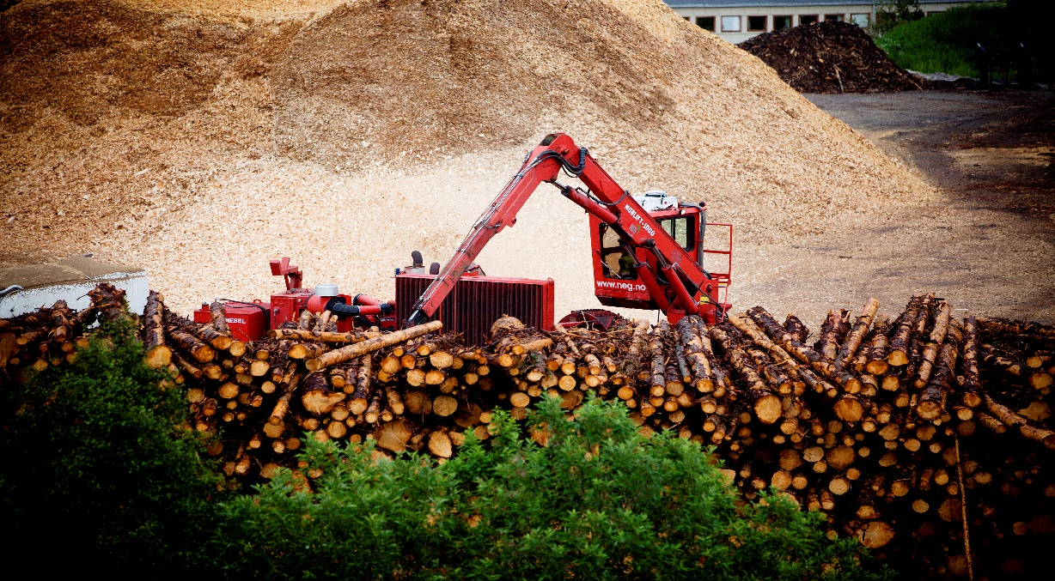
Elkem behov er stort - vi trenger flere kilder
Muligheter for skogindustrien i Norge
Elkem vil bli en stabil og langsiktig kunde med vekstpotensiale
Trenger langsiktige kontrakter – pris og avvirkning
Skogindustrien må tenke nytt om sin plass i verdikjeden
Elkem har behov for opp til 700 000 til 1 millioner fastkubikk trevirke
Jobber med prosjekter i utlandet for å importere bærekraftig trekull til Norge
Også Behov for å importere trekull
Foto fra Elkem Salten
Notes:
Utfordringer i skogindustrien i dag er manglende evne til å gi oss en langsiktig pris på tømmer. Elkem har et langsiktig perspektiv på investeringer og prisen må derfor være basert på en langsiktig avtale – litt som kraftavtalene vi i dag har.
Dette er en forutsetning for at vi kan drive med industriutvikling og investering i Norge
Vi i industrien ønsker å være store stabile kunder av trevirke. Men jeg tror det er behov for en omstilling av skognøringen slik at flere skogeiere leverer staile leveranser av konkurransedyktig trevirke i det norske markedet. Vi trenger langsiktige kontrakter over flere år med forutsigbare priser – dette er noe skognæringen må forholde seg tild ersom de skal være med på denne veksten. Hvis ikke er import fra nadre land alternativet.
I tillegg tror jeg skognæringen må tørre å ta nye roller I verdikjeden og tenke på nye forretningsmodeller for å få avsetning for skogen og utvikle nye næringer I lokalsamfunnene.
Vi trenger:
For at teknologiutviklingen for trekull til prosessindustrien skal fortsette i Norge trenger vi en helhetlig strategi med enhetlig forvaltning av bioøkonomien og virkemidler som tilrettelegger for samarbeidsprosjekter og gir tilstrekkelig risikoavlastning for pilotering av ny teknologi og nye forretningsmodeller.
En klar politisk vilje og en enhetlig forvaltning av hele bioøkonomien som ser verdikjeden fra skog, biodrivstoff, bioenergi til metallindustri under ett.

Slide 10
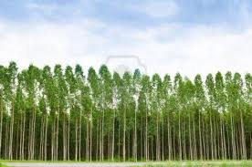
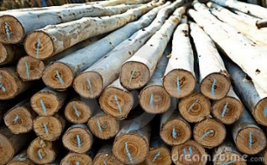
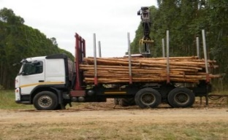
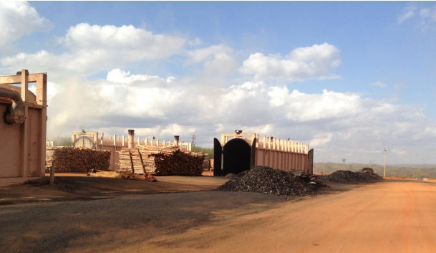
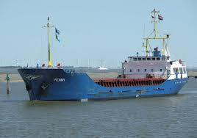
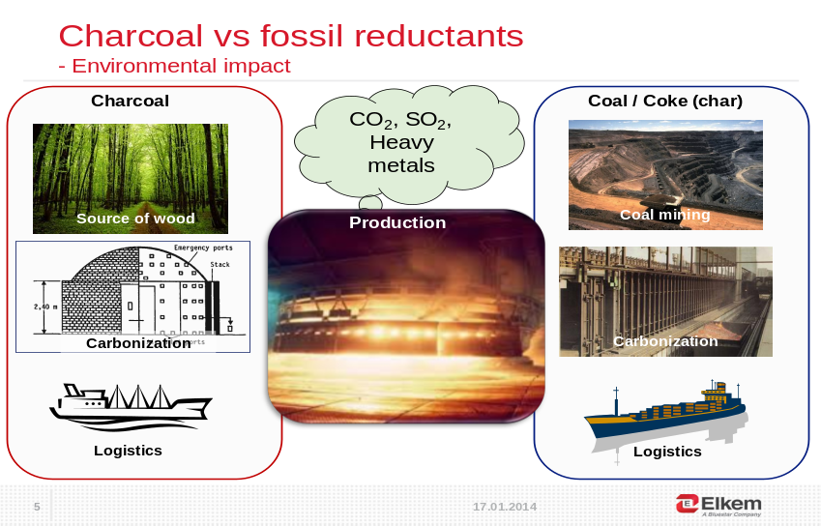
For å sikre bærekraft må Elkem ha kontroll med hele verdikjeden
Planting
Hogst
Transport
Karbonisering
Transport
Smelteverks-
produksjon
Plantasje
Hogst etter 7 år
Intern transport
Karbonisering / trekull-produksjon
Transport av trekull til Norge
Trekull som reduserer norske utslipp
“Fornybar AS”
Fornybar AS bør kunne gå inn på eiersiden i plantasje og karboniseringsanlegg
Langsiktig kontrakt med norske smelteverk sikrer inntjening og kutt i norske klimagassutslipp
Dette er tidlig implementering av klimateknologi og innebærer høy markedsrisiko i tillegg til teknologirisiko

Slide 11
For å sikre bærekraft må Elkem ha kontroll med hele verdikjeden
Planting
Hogst
Transport
Karbonisering
Transport
Smelteverks-
produksjon
Plantasje
Hogst etter 7 år
Intern transport
Karbonisering / trekull-produksjon
Transport av trekull til Norge
Trekull som reduserer norske utslipp
“Fornybar AS”
Fornybar AS bør kunne gå inn på eiersiden i plantasje og karboniseringsanlegg
Langsiktig kontrakt med norske smelteverk sikrer inntjening og kutt i norske klimagassutslipp
Dette er tidlig implementering av klimateknologi og innebærer høy markedsrisiko i tillegg til teknologirisiko

Slide 12
Oppsummering – investeringsmandat for “Fornybar AS”
Vår ønskeliste
Ett, entydig mål om å bidra til utslippskutt
Rom for å ta høyere risiko, ha lengre tidshorisont og lavere avkastningskrav enn kapitalmarkedet
Fleksibel kapitalanvendelse – for eksempel aksjer, egenkapital, lån og annet
Fleksibelt geografisk nedslagsfelt – åpning for å investere i prosjekter i utlandet, men med norsk tilknytning
Fleksibilitet iht. fase i teknologiløpet: Mulighet til å gå inn i prosjekter for implementering så vel som utvikling av klimateknologi
Fleksible modeller for engasjement – åpning for å investere i prosjekter med komplekse forretningsmodeller og verdikjeder og gå inn ved siden av andre virkemiddelaktører

Slide 13
Forslag til endringer i budsjetteksten om fondest investeringsmandat
Investeringsselskapets formål er å bidra til reduserte klimagassutslipp gjennom investeringer som direkte eller indirekte bidrar til reduserte klimagassutslipp.
Selskapet skal foreta investeringer i unoterte selskaper og investeringer gjennom såkalte fond-i-fond-løsninger. Investeringer skal foretas på like vilkår som private medinvestorer.
Selskapet skal i hovedsak rette investeringsinnsatsen mot ny teknologi i overgangen fra teknologiutvikling til kommersialisering, men også tidlig implementering av Selskapet skal prioritere lav- og nullutslippsløsninger.
Selskapet skal ikke spesielt stimulere til utbygging av ny kraftproduksjon i Norge, men prosjekter med produksjon av fornybar energi i andre land kan vurderes.
Selskapet skal kun investere i selskaper og fond med virksomhet i eller ut fra Norge.
Investeringsselskapet skal søke å unngå å være største eier i den enkelte investering. Selskapets kapitalplassering i den enkelte investering forutsettes å utgjøre maksimalt 49 prosent. Private aktører skal eie minst 50 prosent av egenkapitalen i selskaper og fond som investeringsselskapet investerer i, etter at andre støtteordninger er talt med. Selskaper som er heleide av det offentlige regnes i denne sammenheng ikke som private aktører.
Selskapet skal ikke ha anledning til å ta opp lån.
Selskapet skal sikte mot langsiktige lønnsomme investeringer, men kunne ta noe høyere risiko enn kapitalmarkedet med sikte på å akselerere utvikling og implementering av lavutslippsteknologi.

Slide 15
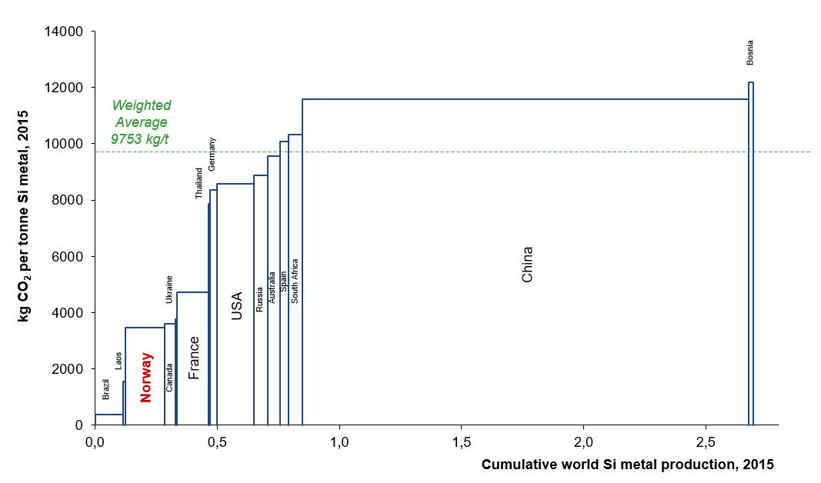
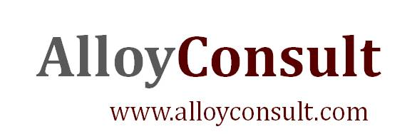
Global silisiumproduksjon rangert etter CO₂-utslipp, 2015
Source:

Slide 16
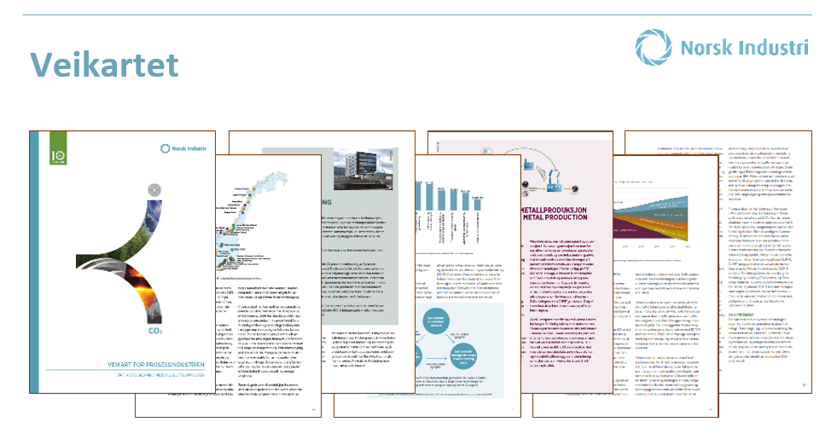
Prosessindustriens veikart
Oppdrag fra Utvalget for grønn konkurransekraft
Skisserer et veikart mot null utslipp i 2050
Visjon: Norsk prosessindustri skal ha økt verdiskapning gjennom økt produksjon og utvikling av nye prosesser og produkter.
Samtidig skal klimagassutslippene reduseres til null.
Rapporten finnes på Norsk Industris hjemmesider
Notes:
I mai overleverte en samlet prosessindustri et veikart for industrien til Utvalget for grønn konkurransekraft.
Her skisserte vi et veikart mot null utslipp i 2050.
Vår visjon er at norsk prosessindustri skal øke verdiskapingen betydelig gjennom økt produksjon og utvikling av nye prosesser og produkter. Samtidig skal klimagassutslippene reduseres til null. Det er mulig dersom vi lykkes med en storstilt utvikling og implementering av ny teknologi.

Slide 17
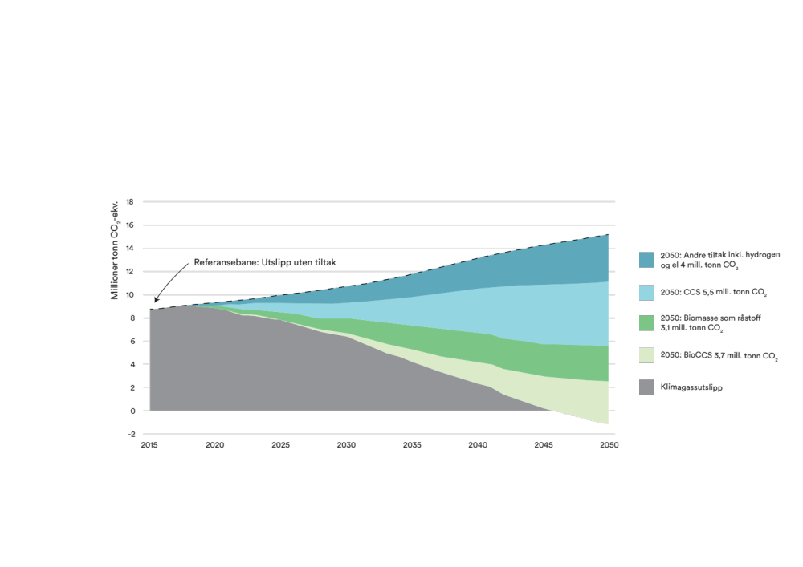
Utslipp og utslippsreduksjoner etter type tiltak
Fra veikartet – om vi lykkes med teknologiutvikling og omstilling
Notes:
Hvis vi lykkes med teknologiutvikling og omstilling ser vi for oss dette bildet. Industrien i Norge blir karbonnøytrale et sted i 2048. Biomasse som råstoff skal ta mye av utslippskuttene.
For å nå denne visjonen om vekst og nullutslipp kommer industrien til å trenge mye elektrisitet og mye biomasse.

